Slide 1

Vol. 17
Open Data Kanton Zürich

Slide 2
Programm
18:10 – Begrüssung
18:15 – Data Owner: Kurt Amstad (Tiefbauamt Kanton Zürich) – „Verkehr Online“ anschliessend Fragen
18:35 – Data User: Victor Kristof (ETH Lausanne) – „Plausi App“ anschliessend Fragen
ca. 18:55 – Abschluss + offene Diskussion + Bier und Apéro; alle

Slide 3

IDEE

Slide 4
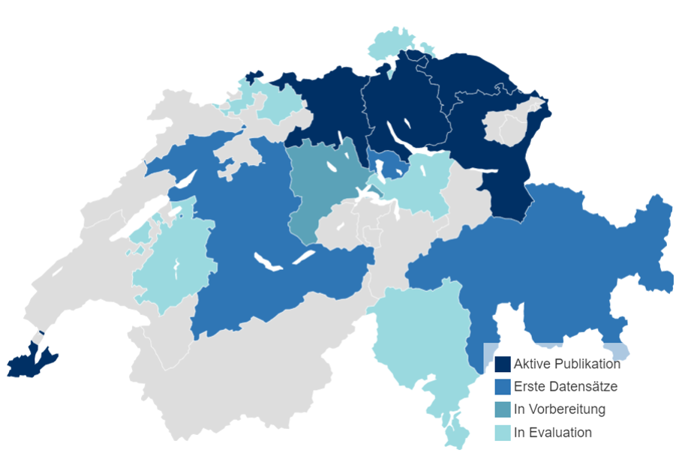
Quelle: «The hitchhiker’s guide to Swiss Open Government Data» by Jonas Oesch

Slide 5

Data Publisher
Data User

Slide 6



Physisch vernetzen
Austausch & Zusammenarbeit fördern
Allseitiges Verständnis schaffen
Vorbild: Geobeer
Danke
Ralph & Stefan

Slide 7

REGELN

Slide 8
Offene Daten
Offene Geisteshaltung
Anregender Austausch
Keine Werbeveranstaltung

Slide 9
Offene Daten
Offene Geisteshaltung
Anregender Austausch
2 Inputreferate // je max. 15min

Slide 10
Offene Daten
Offene Geisteshaltung
Anregender Austausch
Keine Werbeveranstaltung!
Nomen est omen: Bier & Apero

Slide 11

PARTNER

Slide 12





Kt Basel Stadt
Kt Thurgau
Kt Zürich
Stadt Zürich
SBB

Slide 13

INPUT 1

Slide 14
Referent I
Organisation

Slide 15
Folien Referent I

Slide 16
Folien Referent I

Slide 17
Folien Referent I

Slide 18
Referent I
Organisation
FRAGEN

Slide 19
INPUT 2

Slide 20
Referent II
Organisation

Slide 21
Folien Referent Ii

Slide 22
Folien Referent Ii

Slide 23
Folien Referent Ii

Slide 24
Referent II
Organisation
FRAGEN

Slide 25

NEXT

Slide 26

Vol.
Save the date
15. Juni 2021
Open Data Zürich

Slide 27

DANKE

Slide 28

PROST

